Slide 1
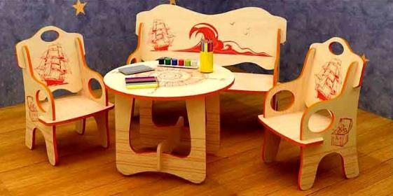
Мебель. Части мебели

Slide 2
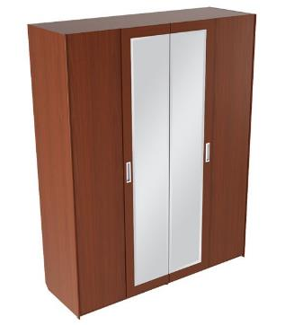
Послушайте и отгадайте загадки.
В этом доме этажи называют полками,
Тут белье мое лежит:
Кофточки с футболками.
Все всегда на месте в доме:
Сарафан, халат и шарф,
Как зовется этот домик?
Угадали? Это...

Slide 3
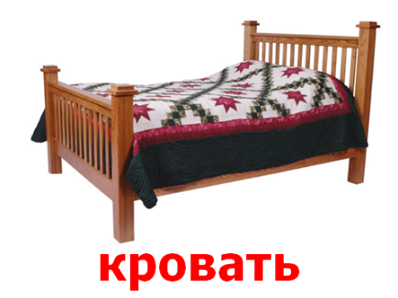
Днем спит на ней подушка,
А вечером Андрюшка.

Slide 4
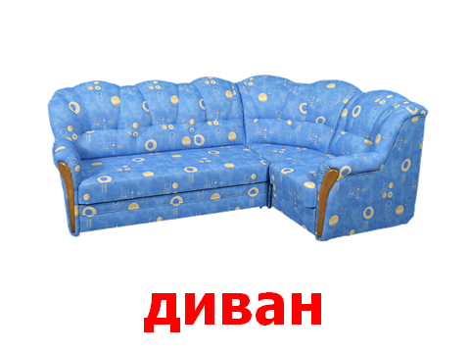
На нем сидят, телевизор глядят.
Если устали, то полежат.

Slide 5

За стеклом на полках в ряд
Книги разные стоят.

Slide 6
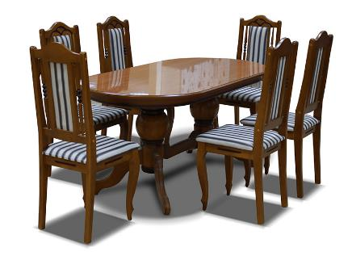
Под крышей ножки,
А на крыше суп да ложки.

Slide 7
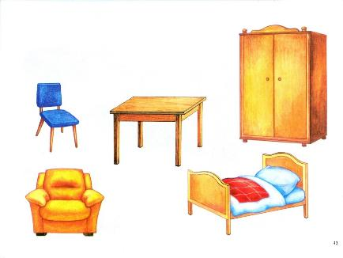
Как назвать одним словом: платяной шкаф, кровать, диван, книжный шкаф, стол?
Сегодня на занятии мы поговорим о мебели.
Как же она пришла к нам в дом?
Послушайте внимательно и узнаете.

Slide 8
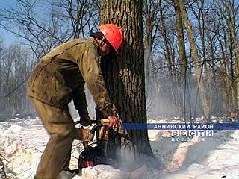
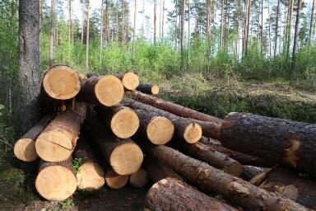
Вырос в лесу большой дуб. Лесорубы решили,
что из него получится красивая мебель. Они срубили
его и отправили на лесопилку.

Slide 9
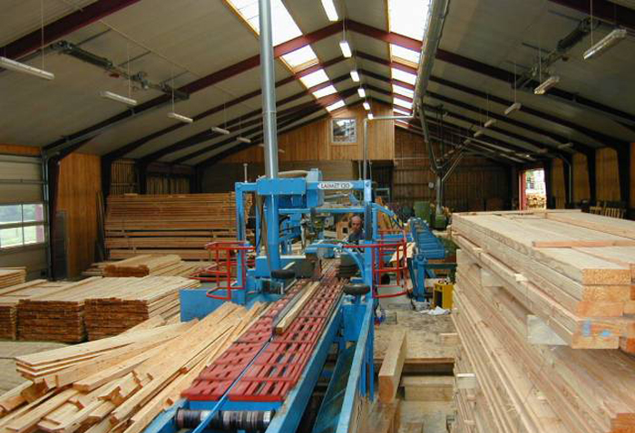
На лесопилке плотники распилили дерево на доски.
Доски доставили на фабрику.

Slide 10
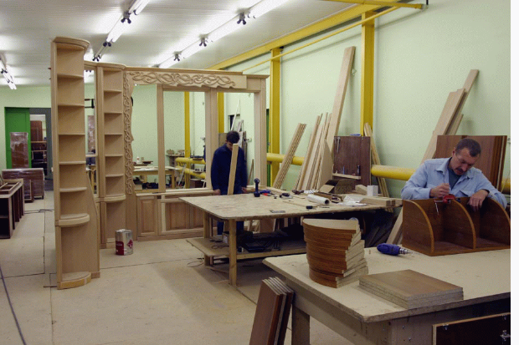
Тут за работу принялись столяры и мастера-краснодеревщики.
Они выпилили части, собрали их, покрыли краской
и лаком, упаковали мебель и отправили в мебельный магазин.

Slide 11
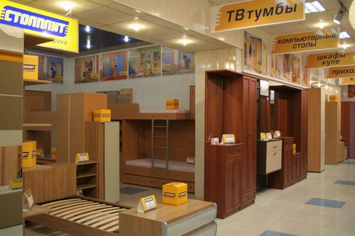
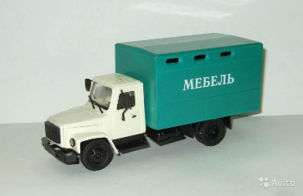
Покупатели выбрали в магазине новую мебель.
Мебель погрузили в фургон и доставили прямо домой. Так мебель дошла до нас.

Slide 12
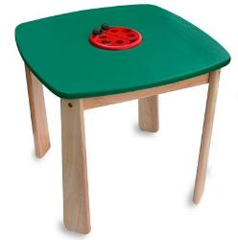
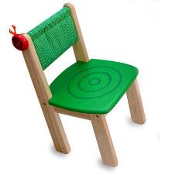
Для какой комнаты эта мебель?

Slide 13
Что стоит в детской?

Slide 14
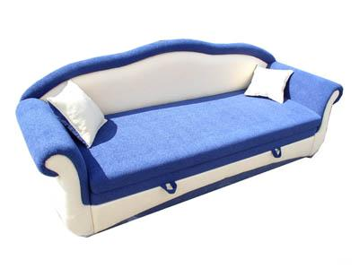
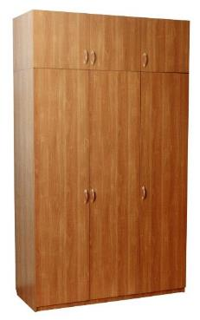
Из какой комнаты эта мебель?

Slide 15
Что находится в гостиной?

Slide 16
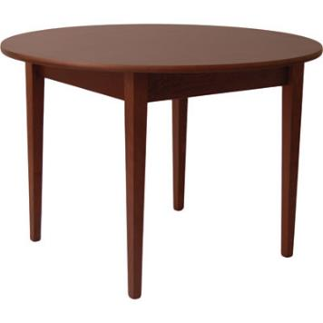
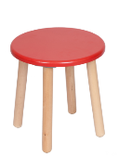
Куда поставим эту мебель?

Slide 17
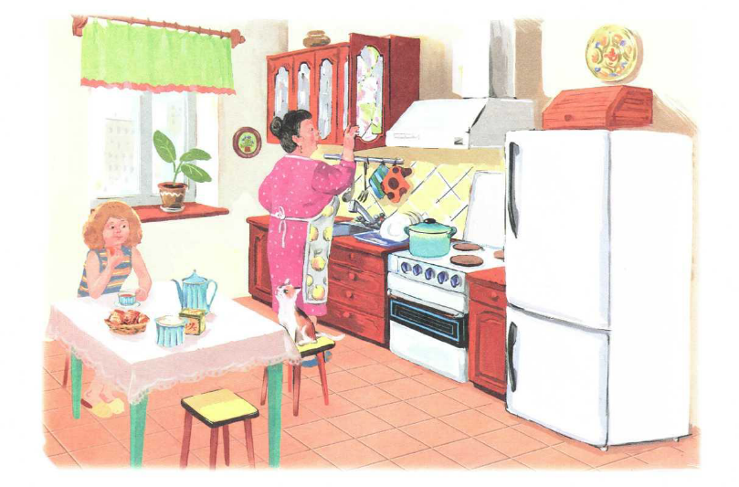
Что находится на кухне?

Slide 18
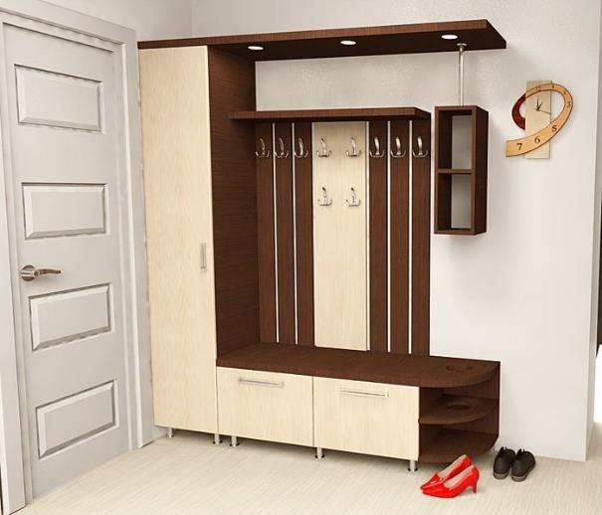
Где находится эта мебель?

Slide 19
Игра «Что для чего нужно?».
Что делают за письменным столом? (Пишут.)
За обеденным? (Обедают.)
За кухонным? (Готовят пищу.)
Для чего нужен диван? (Чтобы сидеть, отдыхать.) Стул? (Чтобы сидеть.)
Платяной шкаф? (Чтобы хранить одежду.)
Посудный шкаф? (Чтобы хранить посуду.)
Книжный шкаф? (Чтобы хранить книги.)

Slide 20

Физкультминутка.
Одолела нас дремота,
Шевельнуться неохота.
Ну-ка, делайте со мною
Упражнение такое:
Вверх, вниз, потянись,
Потянитесь и проснись.

Slide 21
Игра «Назови части».
Стол —
ножки, крышка

Slide 22
Кресло —
ножки, подлокотники, сиденье, спинка

Slide 23
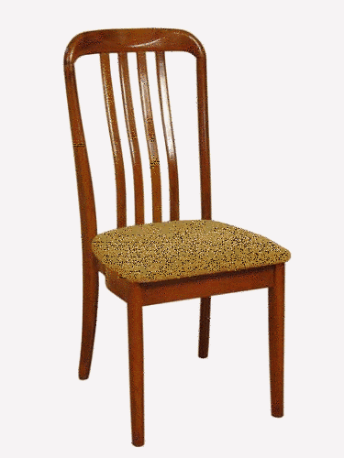
Стул —
ножки, сиденье, спинка

Slide 24
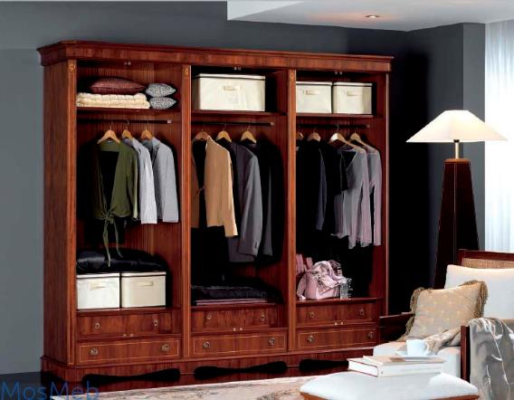
Шкаф —
ножки, дверцы, полки

Slide 25
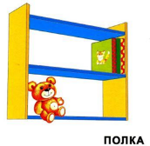
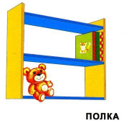
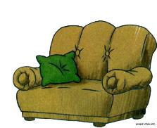
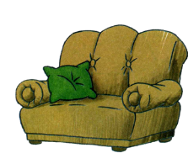
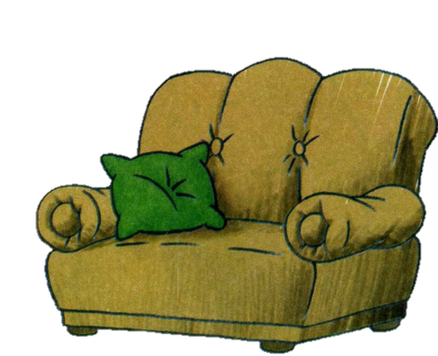
Игра «Один — много».
Одна полка, а много...
Один диван, а много...

Slide 26
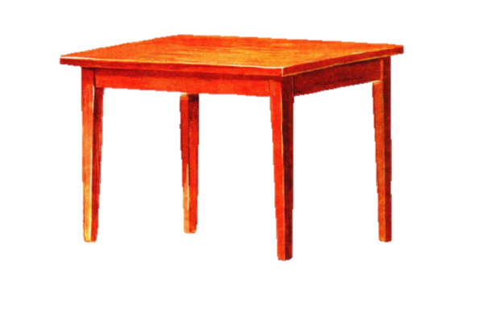

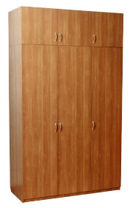
Один стол, а много...
Один шкаф, а много...

Slide 27
Скажи из чего сделана мебель.

Slide 28
Назови какие бывают столы.

Slide 29
Расскажи кто где находится.

Slide 30
Назвать картинки и придумать предложения.

Slide 31
Итог занятия.
О чем мы говорили сегодня на занятии?
Назовите предметы мебели. Из чего можно изготовить мебель? Отгадайте, что это. Ножки, дверцы, полки. (Шкаф.)
Ножки, спинка, подлокотники, сиденье. (Кресло.)

Slide 32


Slide 33
Источники:
Гомзяк О.С. Говорим правильно в 5-6 лет. Учебно-методический комплект «Комплексный подход к преодолению ОНР у дошкольников. Конспекты фронтальных занятий 2-го периода обучения в старшей логогруппе»
Русланова Н.С. Дидактический материал для развития лексико-грамматических категорий у детей 5-7 лет: Дом, Квартира, Мебель. М.: Аркти, 2005. — 32 с.: ил. — (Библиотека практикующего логопеда. Учим произносить правильно).

